Slide 1

Исследование методов пространственного разбиения
Исследовательская работа на тему:
Студенты: Брянская Е.В., Иванов В.А. ИУ7-62Б
Руководитель: Барышникова М.Ю.

Slide 2
Цели и задачи работы
Цель: определение метода обнаружения столкновений, наиболее оптимального по времени вычислений.
Задачи:
разработать физическую симуляцию;
описать, проанализировать и реализовать алгоритмы пространственного разбиения;
реализовать графический интерфейс для визуализации сцены;
провести исследование алгоритмов.

Slide 3

Физическая симуляция
Описание симуляции
Симулируется движение одинаковых шаров
Двухмерное пространство
Столкновения между шарами и с границами
Абсолютно упругий удар
Отсутствие трения и вращения.

Slide 4


Используемые технологии
Для реализации программы были выбраны следующие технологии.
Язык программирования – C++.
Среда разработки – QtCreator.

Slide 5
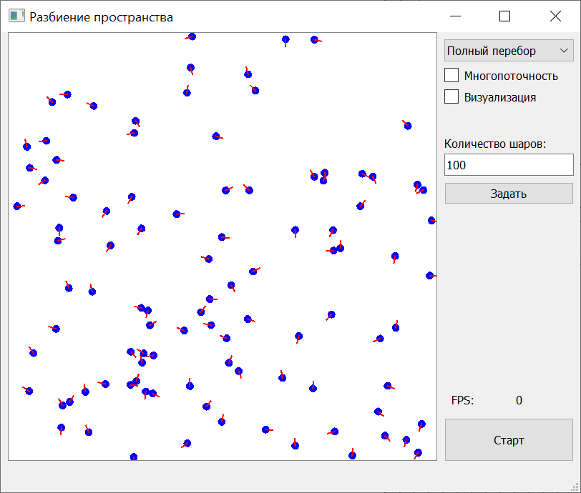
Графический интерфейс
В графическом интерфейсе отображены:
алгоритм поиска столкновений
использование многопоточности и визуализации
количество шаров
счётчик количества кадров в секунду.

Slide 6
Алгоритмы разбиения пространства
В работе будут рассмотрены алгоритмы:
Полный перебор
Дерево квадрантов
классическое
с 9 разбиениями
с динамическим центром
Алгоритм двоичного разбиения
Алгоритм корзинного разбиения

Slide 7
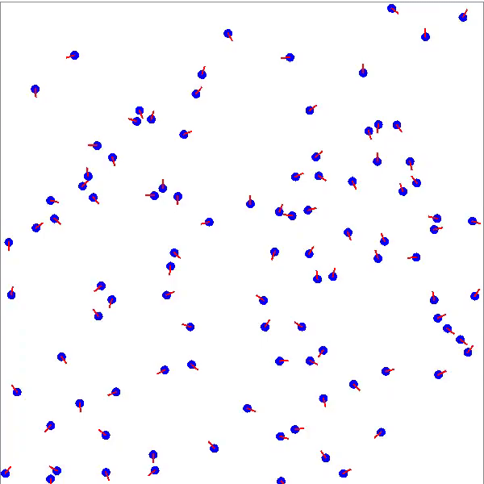

Полный перебор
Каждый объект проверяется на столкновения со всеми.
Простота реализации, универсальность, отсутствие дополнительных структур.
Сложность $O(n^{2})$.
Отсутствие пространственного разбиения.
Является основой для алгоритмов разбиения пространства.

Slide 8
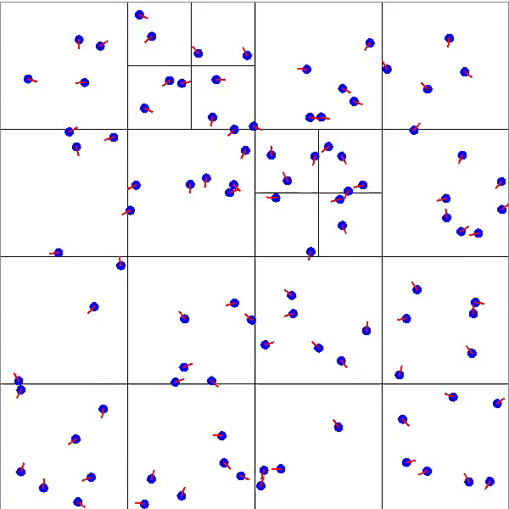
Quadtree
Описание работы алгоритма:
Создаётся структура корневого дерева.
После достижения "критического количества" объектов происходит разбиение на четыре одинаковые прямоугольные части. Объекты перераспределяются.
Производится обход по дереву и в каждой неразделённой области применяется полный перебор для поиска столкновений.

Slide 9
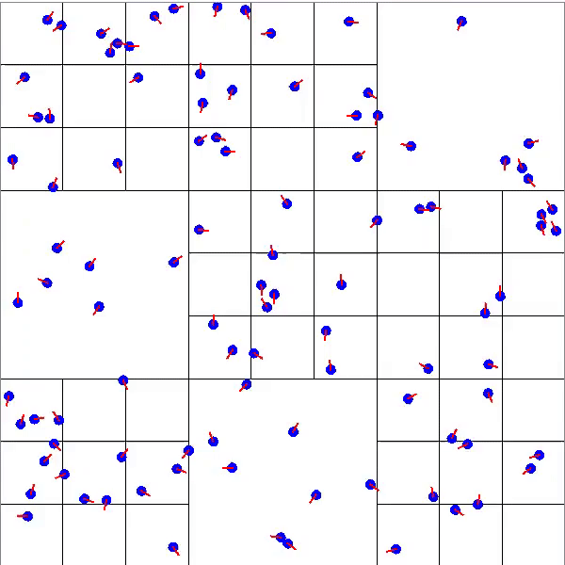
Nonatree
Особенность: вместо разбиения на четыре одинаковые области используется девять.
Меньшая глубина по сравнению с Quadtree.
Потенциально более производительный из-за меньшего количества переходов по дереву.

Slide 10
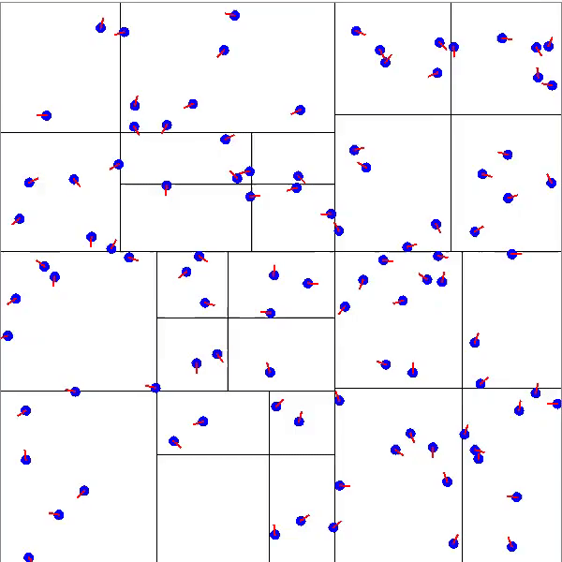
Динамический центр
Особенность: центр разбиения - это центр масс области.
Учитывается распределение объектов ценой дополнительных вычислений.
Потенциально более производительный из-за лучшей сбалансированности областей.

Slide 11
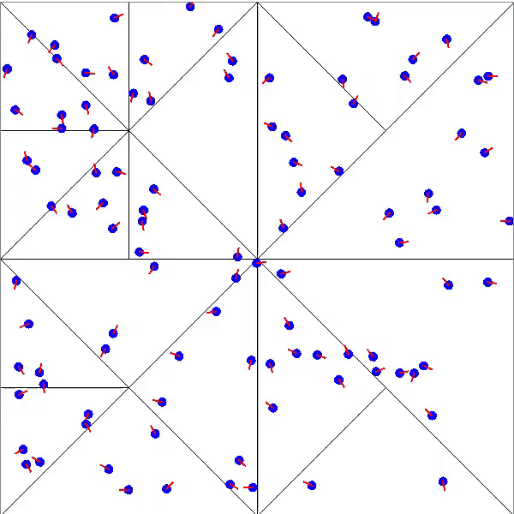
Двоичное разбиение
Каждая область разбивается на две равные части.
Разбиение происходит делением треугольной области по медиане к самой длинной стороне.
Положение объектов (правее или левее границы) определяется по знаку векторного произведения вектора разделителя и вектора до центра объекта.

Slide 12
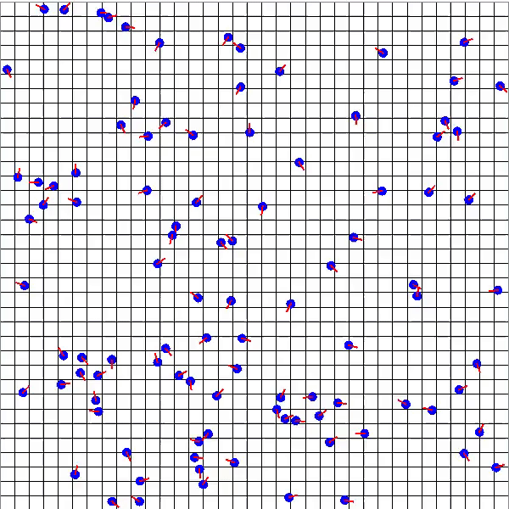
Корзинное разбиение
Поле делится на одинаковые прямоугольные области.
Между областями нет иерархии.
Для занесения объекта в структуру сравниваются их минимальные и максимальные координаты.
Имеет смысл рассматривать только корзины только с двумя и более объектами.

Slide 13
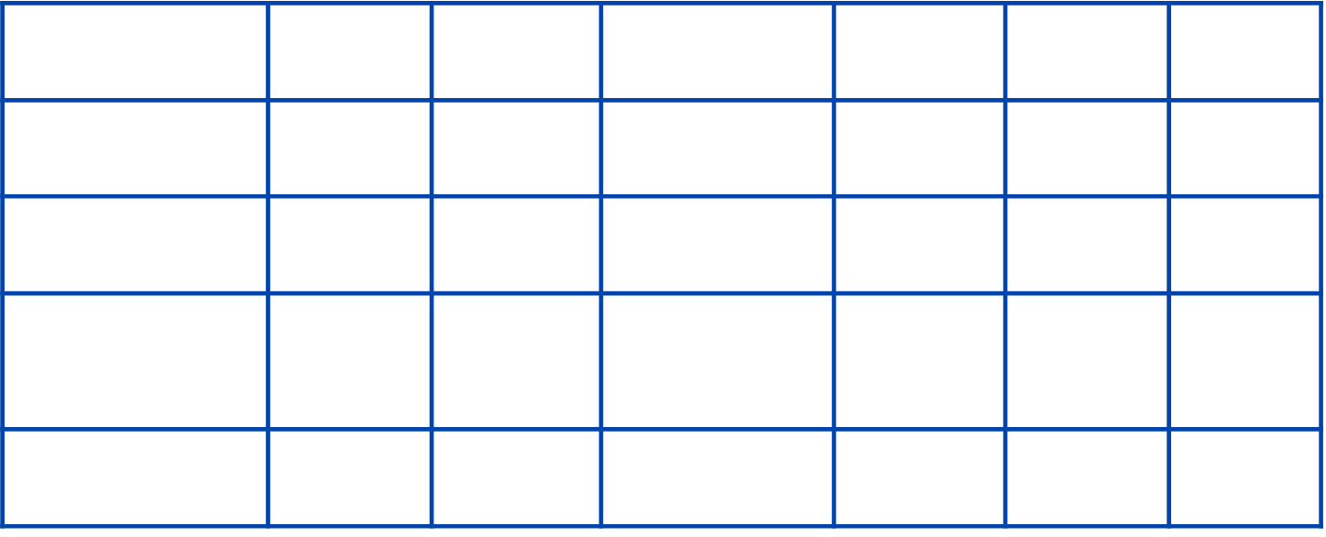
Алгоритмы разбиения пространства
 | Полный перебор | Quad дерево | Динамический центр | Nona дерево | BSP | Bin
Сложность | $$O(n^{2})$$ | $$O(n⋅ln⁡(n))$$ | $$O(n⋅ln⁡(n))$$ | $$O(n⋅ln⁡(n))$$ | $$O(n⋅ln⁡(n))$$ | $O(n)$ или $O(S⋅n)$
Дополнительная память | 0 | $$O(n)$$ | $O(n)$ | $O(n)$ | $O(n)$ | $O(S)$
Гибкость по отношению к пространству | Сильная | Средняя | Средняя | Средняя | Сильная | Слабая
Расположенность к параллелизму | Низкая | Средняя | Средняя | Средняя | Средняя | Высокая

Slide 14
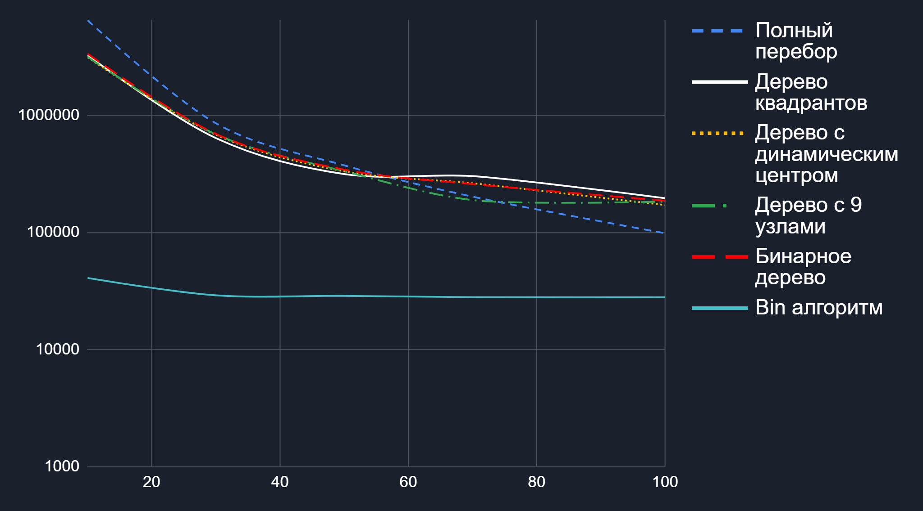
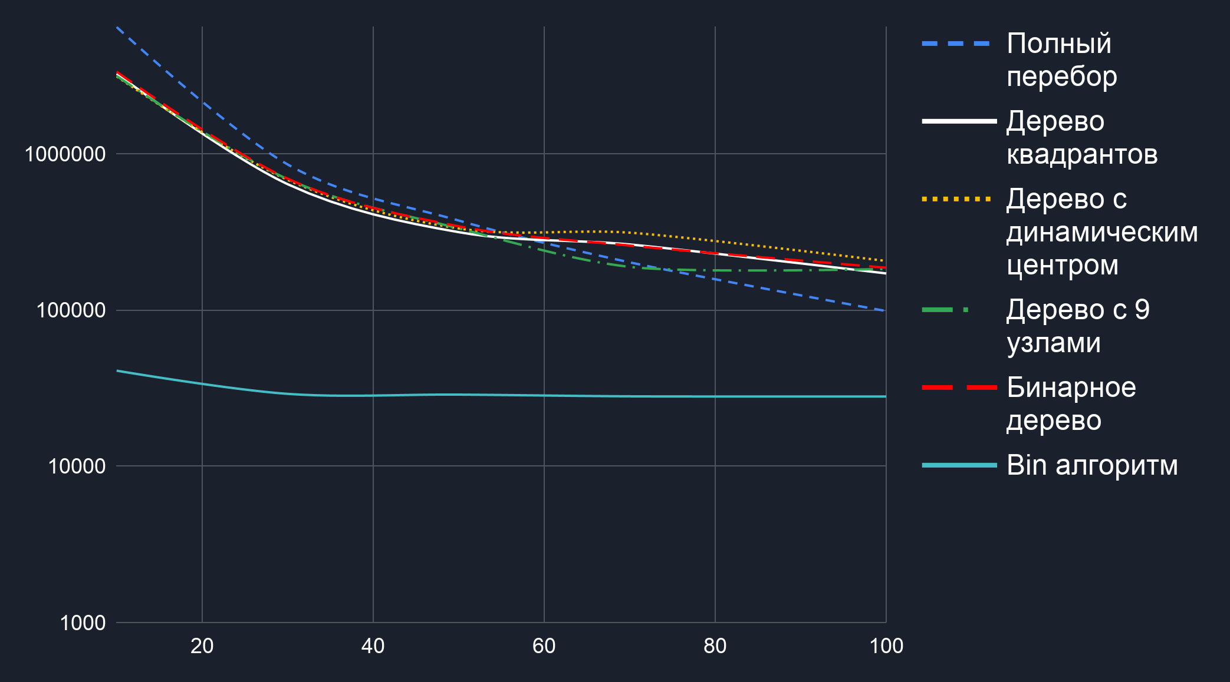
Исследовательская часть
Зависимость для количества объектов от 10 до 100

Slide 15
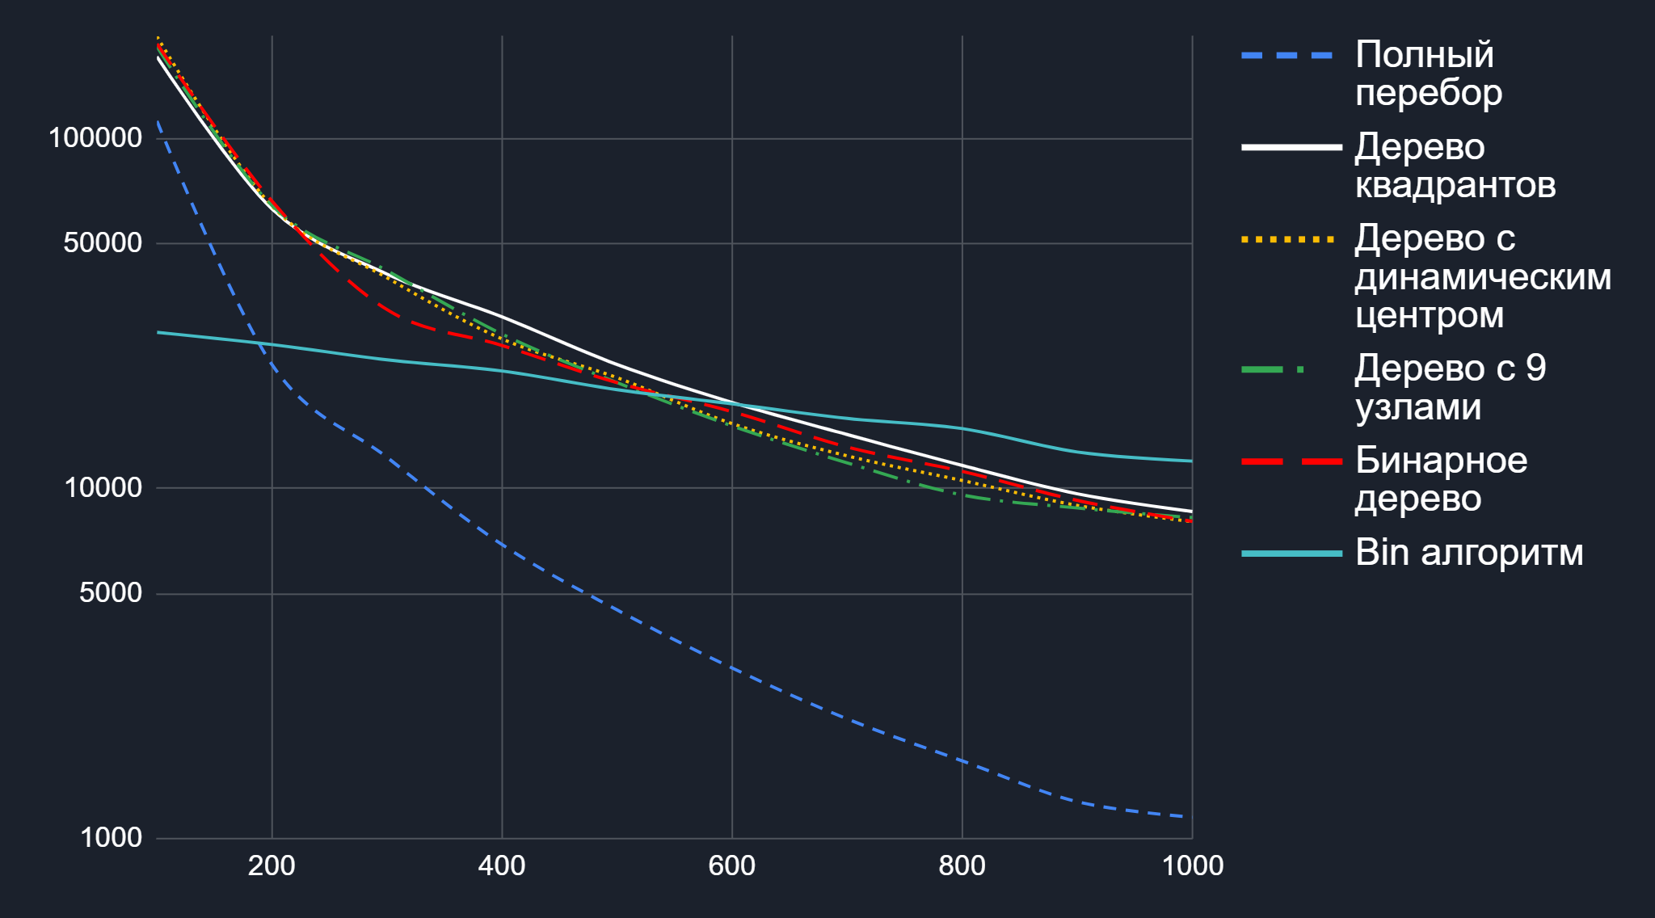
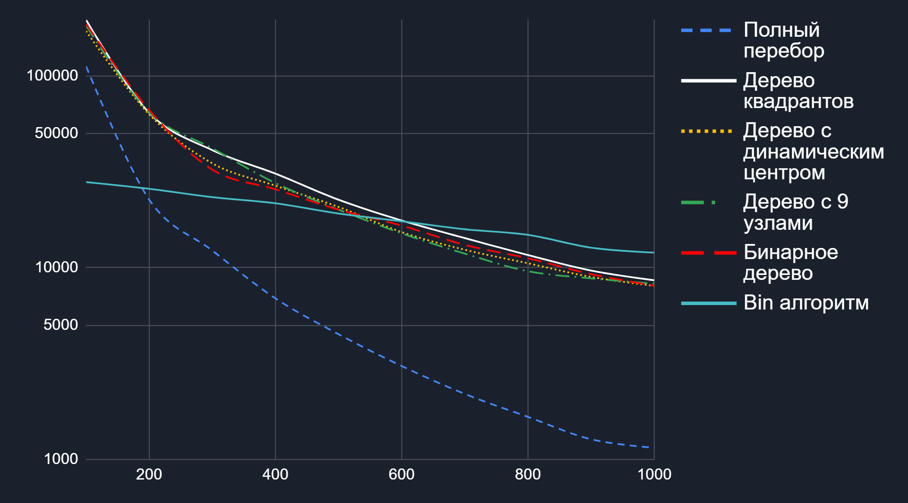
Исследовательская часть
Зависимость для количества объектов от 100 до 1000

Slide 16
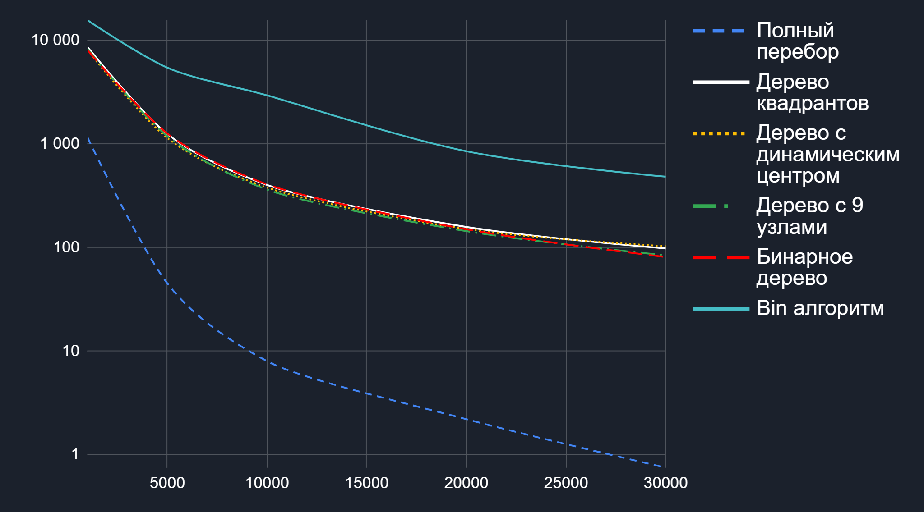
Исследовательская часть
Зависимость для количества объектов от 1000 до 30 000

Slide 17
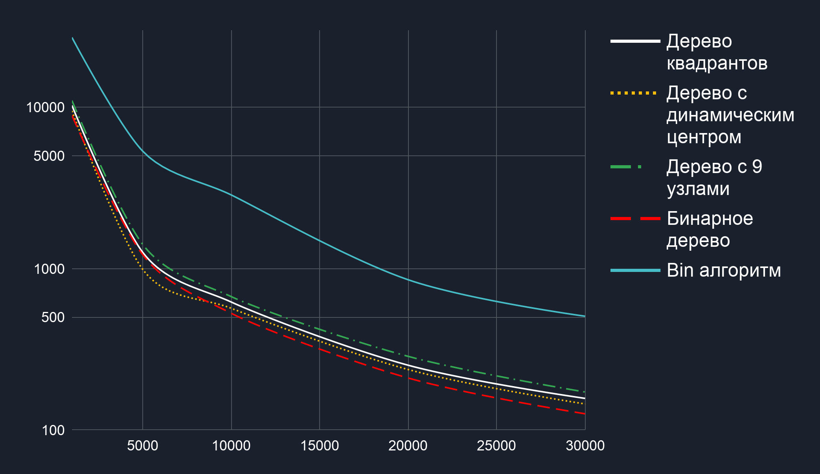
Исследовательская часть
Зависимость для количества объектов от 1000 до 30 000
(с использованием многопоточности)

Slide 18
Заключение
Заключение о наибольшей рациональности применения алгоритмов:
Для малого количества частиц (до 100) - алгоритм полного перебора.
Для среднего количества частиц (от 100 до 1000) - алгоритм дерева квадрантов.
Для большого количества частиц (более 1000) - Bin алгоритм (многопоточный).

